Slide 1
Szakdolgozat bemutatása
Járműkölcsönző rendszer fejlesztése
Hallgató: Bíró László
Konzulens: Kövesdán Gábor

Slide 2
Bevezetés
Technológiák
Tervezés
Implementáció
Tesztelés
Összegzés
Bíráló kérdései

Slide 3
Bevezetés
Cél:
Full-stack fejlesztés megismerése
Megtervezni az adatbázis szerkezetét
Megtervezni az adat küldésre használt JSON adatstruktúrák szerkezetét
Letesztelni az elkészült alkalmazást

Slide 4
Technológiák
Fontosabb backend technológiák:
Java
Spring (Spring boot, Spring MVC, Spring Security)
MySQL
Fontosabb kliens technológiák:
Android
Kotlin
Retrofit2
Okhttp3
Tool-ok:
git - verzió kezeléshez
Visual studio code - szerverhez
Android studio - klienshez
Postman - Rest API teszteléshez

Slide 5



Tervezés
A projekt szerkezete
request
REST API
response
Szerver
Adatbázis

Slide 6
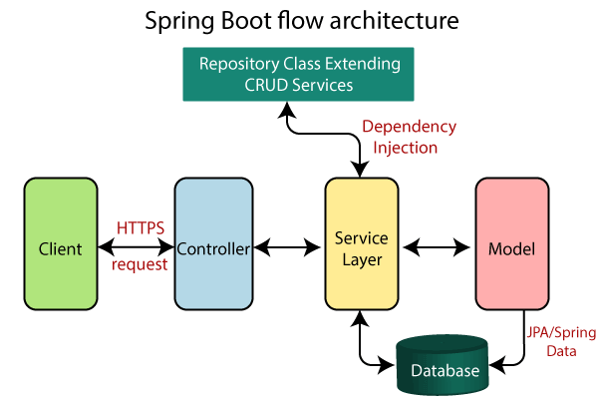
Implementáció - szerver

Slide 7
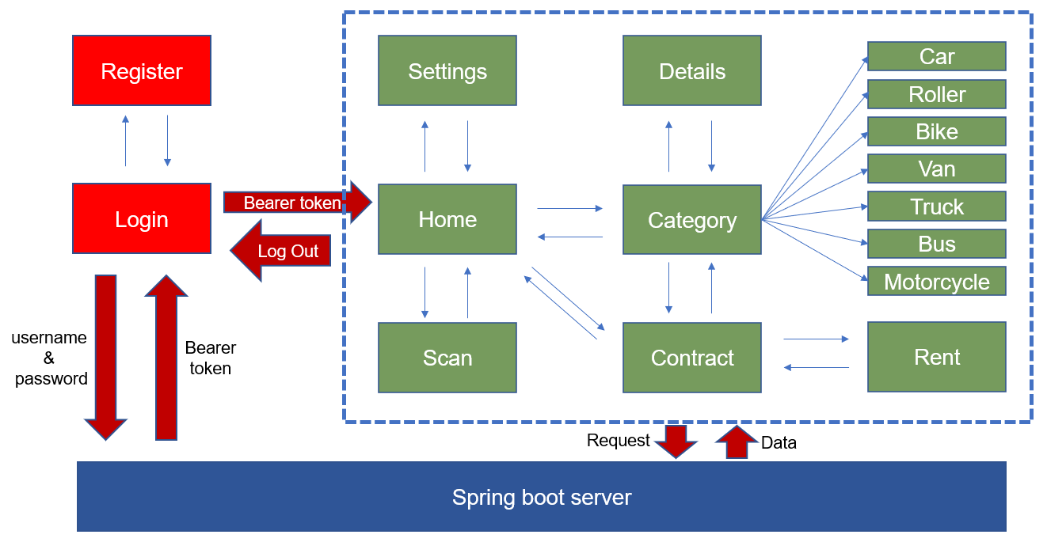
Implementáció - kliens

Slide 8
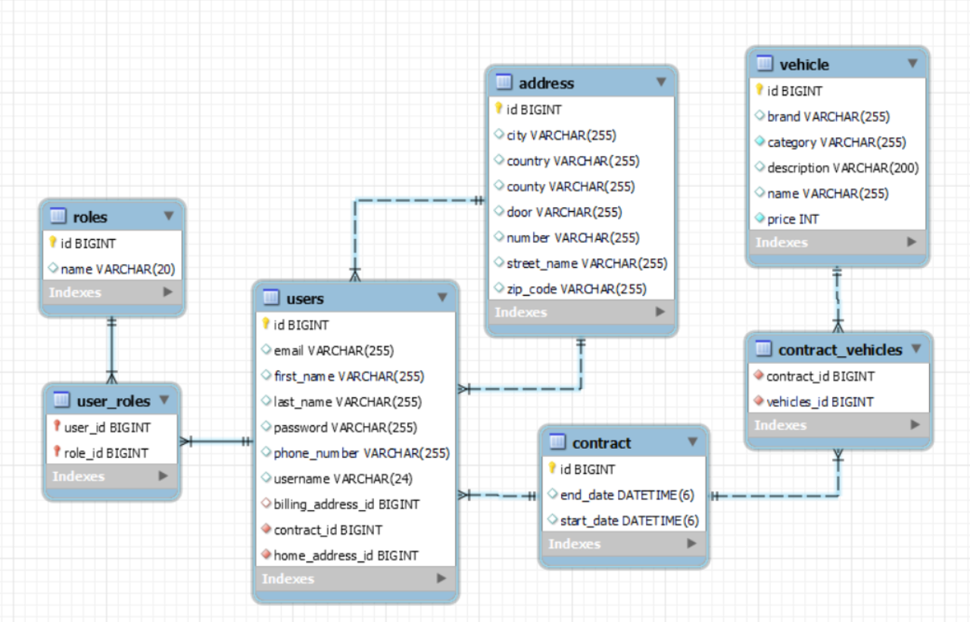

Implementáció - adatbázis
JPA (ORM) – automatikus leképezés (Hibernate)

Slide 9
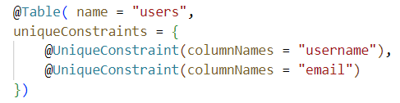
Validáció
Kliens:
Jelszó validáció, Email formai ellenőrzés, mezők hosszának figyelése, dátum helyesség ellenőrzés, stb.
Szerver:
validation-api függőség
Különböző annotációk (@NotBlank, @Email, @Size …)
Adatbázis:
Kényszerek használata

Slide 10
Tesztelés
Statikus tesztelés:
Elején: Postman API
Később: Android eszköz (kliens alkalmazás)
Dinamikus tesztelés:
Az üzleti logika funkcióinak tesztelését végeztem el, amelyet megpróbáltam kiterjeszteni a Service osztályok függvényeinek egészére.
JUnit teszteket írtam, összesen 35 darabot

Slide 11

Összegzés
REST API
Szerver
Adatbázis
REST API

Slide 12
Bíráló kérdései

Slide 13
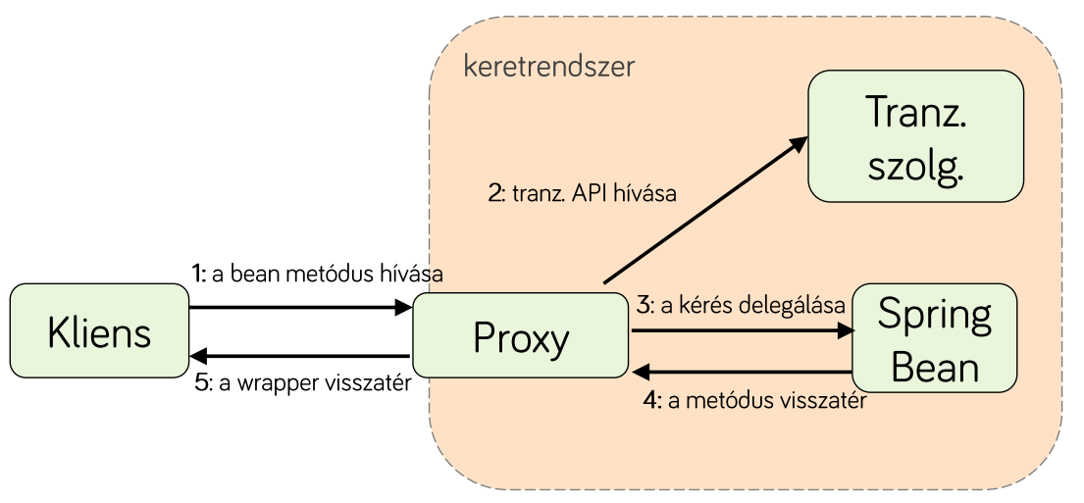
Hogyan kezeli a rendszer, hogy egy járművet ne tudjon egyszerre több felhasználó kikölcsönözni? Egy felhasználó egy időben kölcsönözhet több járművet is? Amennyiben, igen, ez nem okoz gondot? Például valós felhasználás, hogy egy adott felhasználó egyszerre két autót is vezet?
Forrás: Alkalmazásfejlesztési környezetek (VIAUAC04) - előadás (2022)
A Spring boot beépített tranzakciókezelőjét használom. A generált proxy tartalmazza a tranzakció indítását/lezárását/visszagörgetését.
Igen, egy felhasználó kölcsönözhet több járművet is. Az alkalmazás szempontjából nem okoz gondot.
Ennek az eldöntése az üzleti logika része, van amikor hasznos.
Notes:
http://www.axure.com/sample-prototypes

Slide 14
Mennyire lenne egyszerű egy webes klienst is készíteni a megoldáshoz? Javascript oldalról is elérhető lenne a QR kód olvasás funkció?
Nem lenne szerintem nehéz, mivel szerver szinten nem kell módosítani.
Meg lehet oldani, de nem látom értelmét.
Notes:
http://www.axure.com/sample-prototypes

Slide 15
Az Android felület megvalósításához a Jetpack Compose-t választotta? Mi az előnye a Compose-nak a korábbi felhasználói felület technológiához képest?
Az Android Studio beépített lehetőségeit használtam.
Layout Editor + manuális xml kód módosítás.
A Jetpack Compose az ajánlott tervezési eszköz Android-hoz, amely jelenleg csak Kotlin-hoz érhető el, ha jól tudom. Az XML-hez képest kevesebb kóddal többet lehet megvalósítani.
Notes:
http://www.axure.com/sample-prototypes

Slide 16
Köszönöm szépen a figyelmet!

